Slide 1

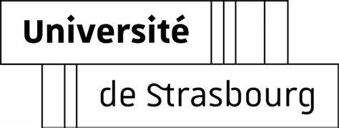
Décroissance et économies post-croissance
BAUER--EBERSPECHER Lucien
PEGE, Université de Strasbourg

Slide 2
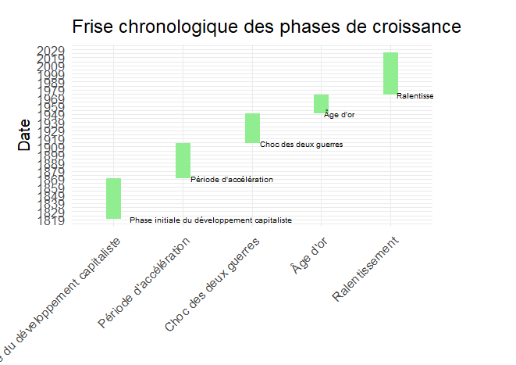
La croissance en Europe : les travaux macroéconomiques de Maddison.

Slide 3
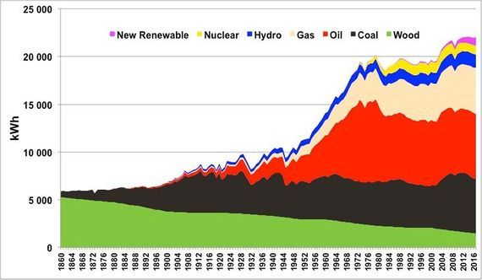
Utilisation humaine de différentes énergies

Slide 4
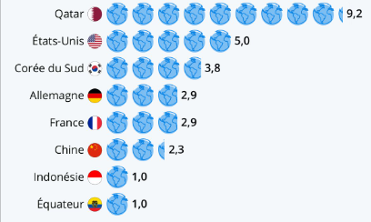
Une répartition inégale de nos modes de vie :

Slide 5
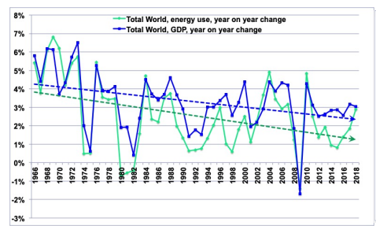
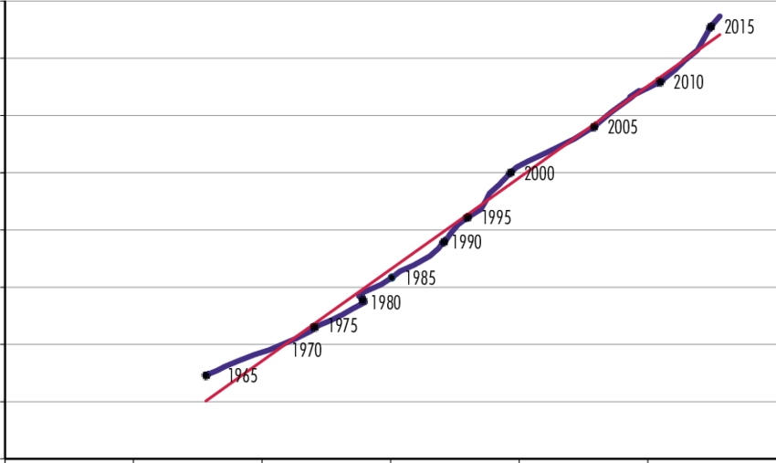
Résultats de Jancovici.
Un R carré d’environ 0.98

Slide 6
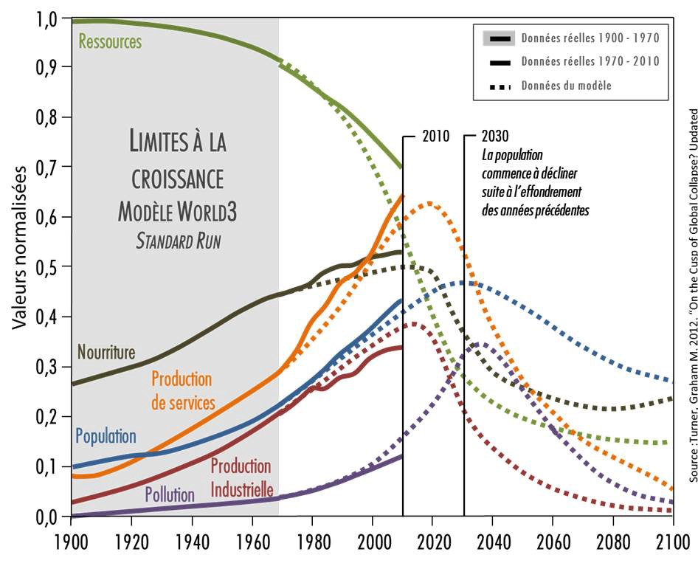
Le rapport Meadows : une pierre angulaire alarmiste.

Slide 7
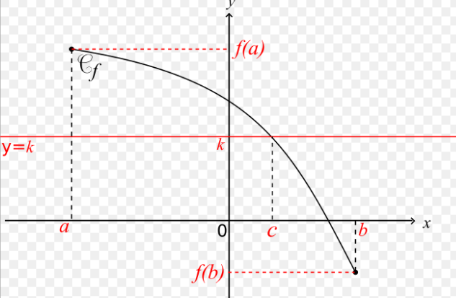
La décroissance.

Slide 8
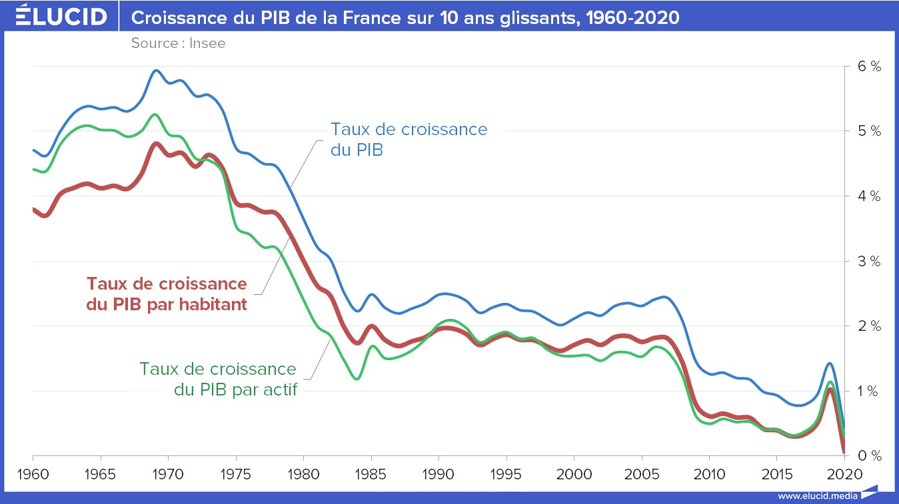
Une décroissance déjà amorçée ?

Slide 9
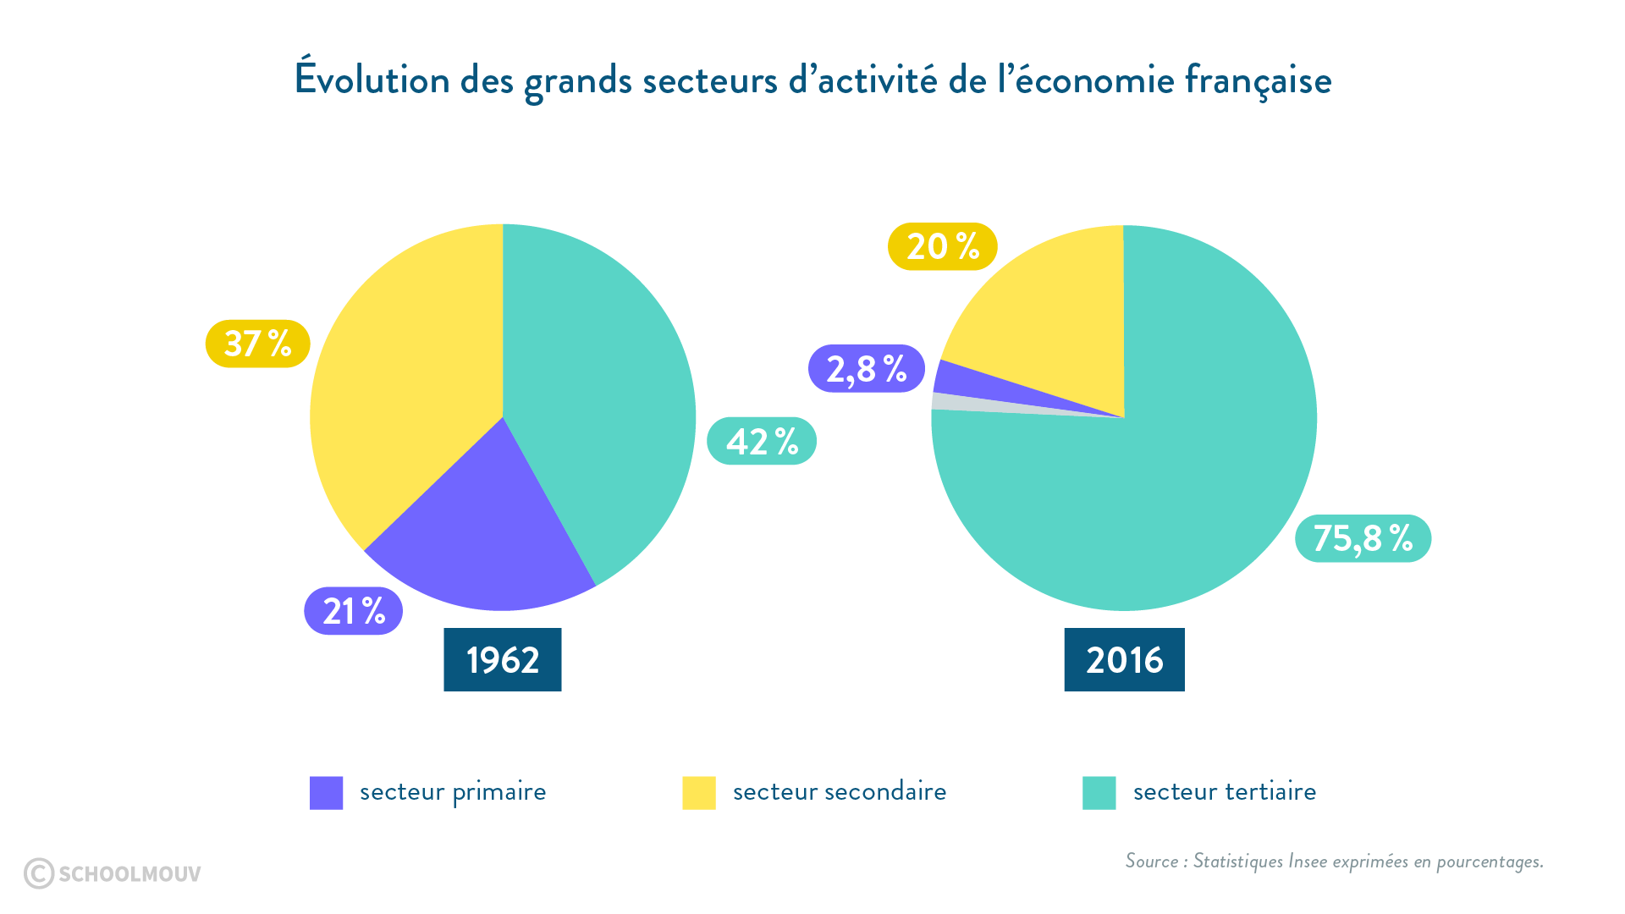
Tertiarisation économique : une évolution.

Slide 10
Les 6 vents contraires de Gordon :
-La démographie, avec le vieillissement de la population et la réduction de la proportion de la population en âge de travailler
-L'éducation, avec la stagnation des niveaux d'éducation et une proportion plus faible de jeunes obtenant des diplômes universitaires par rapport aux générations précédentes -Les inégalités, avec l'augmentation des inégalités de revenus et de richesse, ce qui peut freiner la demande globale ; la mondialisation, avec la concurrence accrue des économies émergentes entraînant des pressions à la baisse sur les salaires des travailleurs peu qualifiés dans les pays développés
-L'énergie et l'environnement, avec les coûts croissants de l'énergie et les défis environnementaux, y compris les impacts du changement climatique
-Enfin, la dette publique et privée, avec les niveaux élevés d'endettement qui peuvent limiter la capacité des gouvernements et des consommateurs à stimuler l'économie.

Slide 11
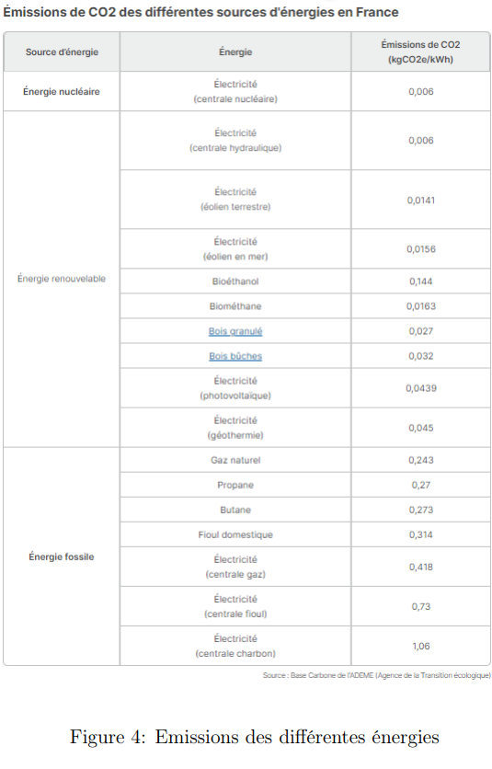
Le ciblage des énergies.

Slide 12
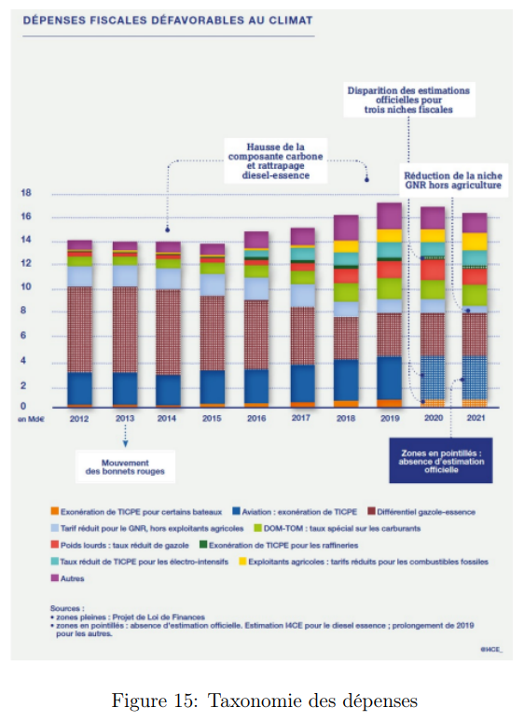
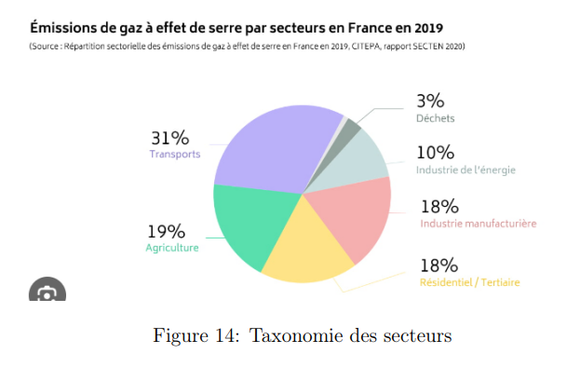
Le ciblage efficace des éléments économiques favorables et défavorables au verdissement, un atout à considérer.

Slide 13
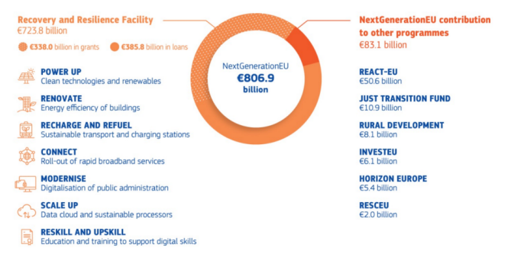
Les plans économiques : Verdir un budget

Slide 14
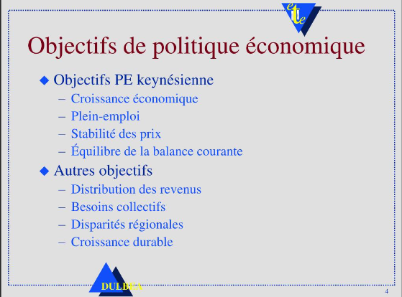
La politique économique : des objectifs traditionnels obsolètes ?

Slide 15
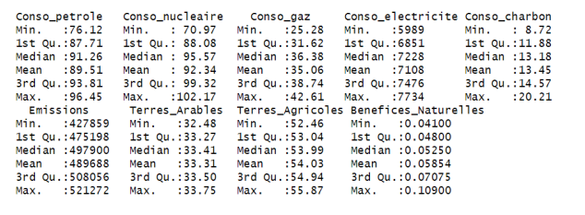
Modèle d’identification des facteurs de croissance :

Slide 16
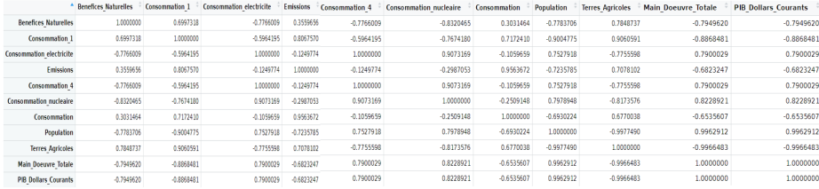
Matrice de corrélation.

Slide 17
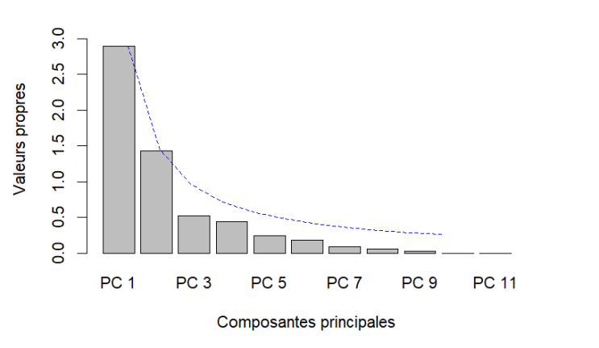
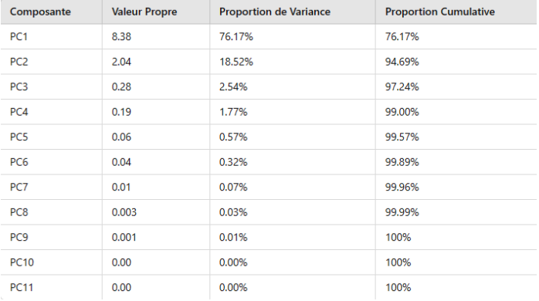

Slide 18
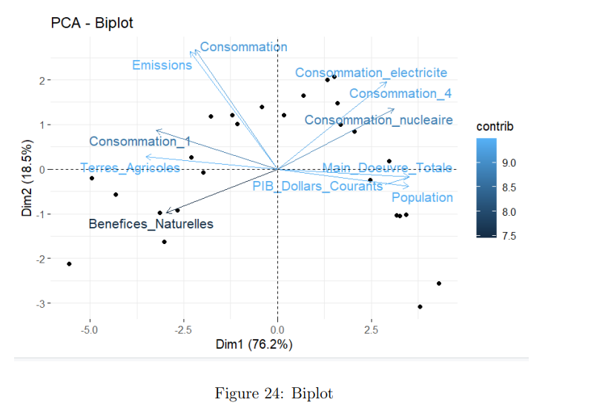

Slide 19
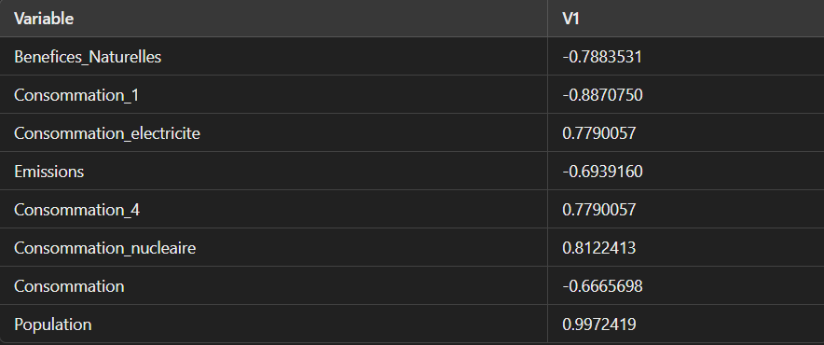
Matrice de corrélation avec le PIB

Slide 20
Résultats, limites et conclusions

